Slide 1



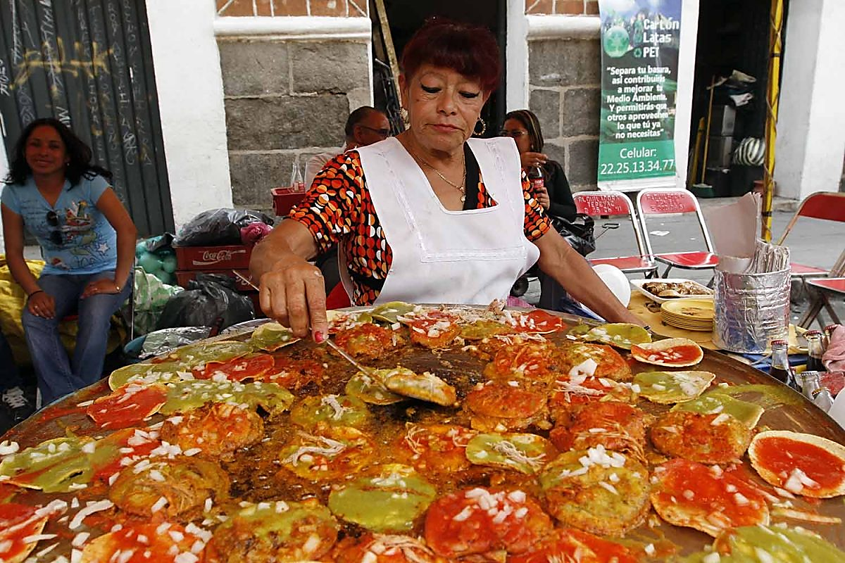
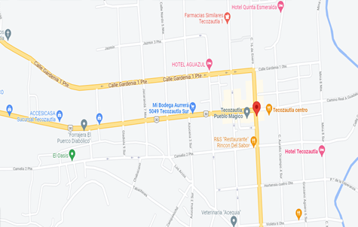
CENTRO DE INFORMACIÓN CULTURAL Y NATURAL
DEL VALLE DE MEZQUITAL
INMATERIALES CULTURALES
CLAVE:ICNU-TEC1
CATEGORÍA: INMATERIALES CULTURALES
SUBCATEGORÍA: USOS SOCIALES
PÁG. 1
Nombre del lugar:
Tecozautla Hgo.
Ubicación y Localización:
C. 16 de Enero 2 Sur 18, Hidalgo, 42440 Hidalgo, Hgo.
Clima:
Coordenadas: 20°32'03.3"N 99°38'02.3"W
Semiseco semicálido (54.0%) y semiseco templado (46.0%).
Temperatura: Media anual de 17 °C
Descripción contextual (social, ambiental, cultural):
El municipio cuenta con un total de 38 010 habitantes, siendo 18 137 hombres y 19 873 mujeres.
El entorno de este gran valle de vegetación árida y de suelo rico en colorido de tonos rojizos contrasta con una bella alfombra formada por un conjunto de nogales que corren por el fondo de este gran valle.
Tecozautla es una población turística rica en construcciones coloniales y de estrechas calles que convergen en la plaza principal donde sobresale la majestuosidad del reloj municipal, torre de cantera de principios del siglo pasado y que es símbolo de fortaleza de todos sus habitantes.
La pequeña ciudad está compuesta por añejas casonas de cantera con floridos y aromáticos jardines interiores rodeados de aromas de jazmines, azares y buganvilias que cobijadas por las ramas de sus enormes nogales produce un efecto relajante.
Subcategoría:
Usos Sociales
Lengua:
Otomí
Uso:
Cultural y Turismo
Justificación:
Localización :
Tecozautla es una población turística rica en construcciones coloniales y de estrechas calles que convergen en la plaza principal donde sobresale la majestuosidad del reloj municipal, torre de cantera de principios del siglo pasado y que es símbolo de fortaleza de todos sus habitantes.
Las chalupas son un tipo de antojitos mexicanos originarias del Estado de Puebla e Hidalgo, o de Guerrero (otro tipo) que se consume especialmente los fines de semana por las noches o como comida típica durante la celebración de la Independencia de México el 16 de septiembre.
En algunas regiones de México, las chalupas están preparadas a base de tortilla, papa, pollo, queso, salsa verde, lechuga, cebolla y rábanos. La tortilla se fríe en aceite caliente o manteca, se le agrega un poco de papa machacada, salsa verde cocida, lechuga picada finamente, pollo deshebrado, queso canasto y al final una ruedita de rábano. Las chalupas son generalmente pequeñas y son uno de los antojitos mexicanos más populares.
Este platillo típico es uno de los principales en Tecozautla que aparte de ser muy rico contribuye a los ingresos económicos de los residentes del municipio.
El estado de Hidalgo fueron los encargados de patentar el producto en el municipio de Tecozautla Hgo donde se encuentra una asociación de chaluperas.

